Slide 1
Project LuDa
NEW Game
Continue
How to Play
setting

Slide 3
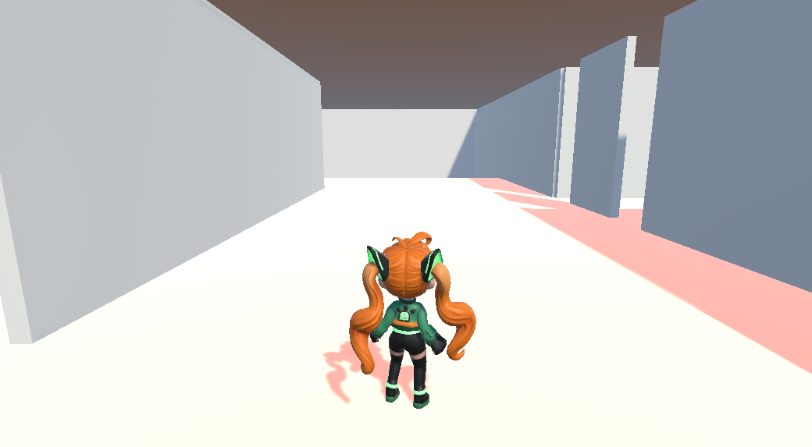

인 게임_기본 UI
X
X
1

Slide 4
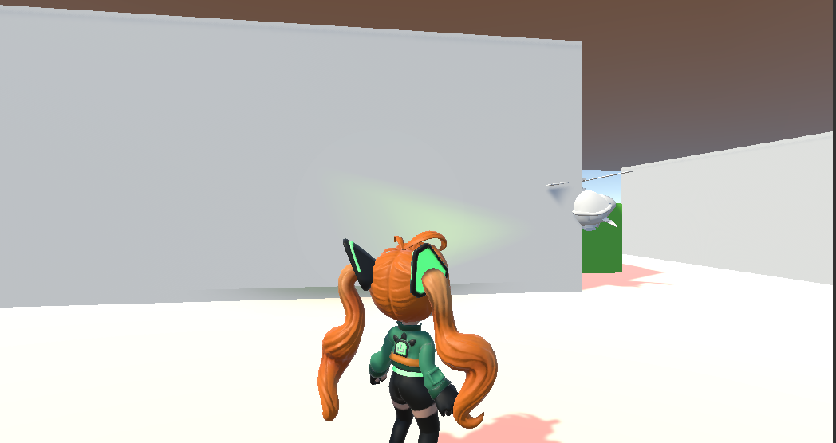
인 게임_기본 UI
X
X
1

Slide 5
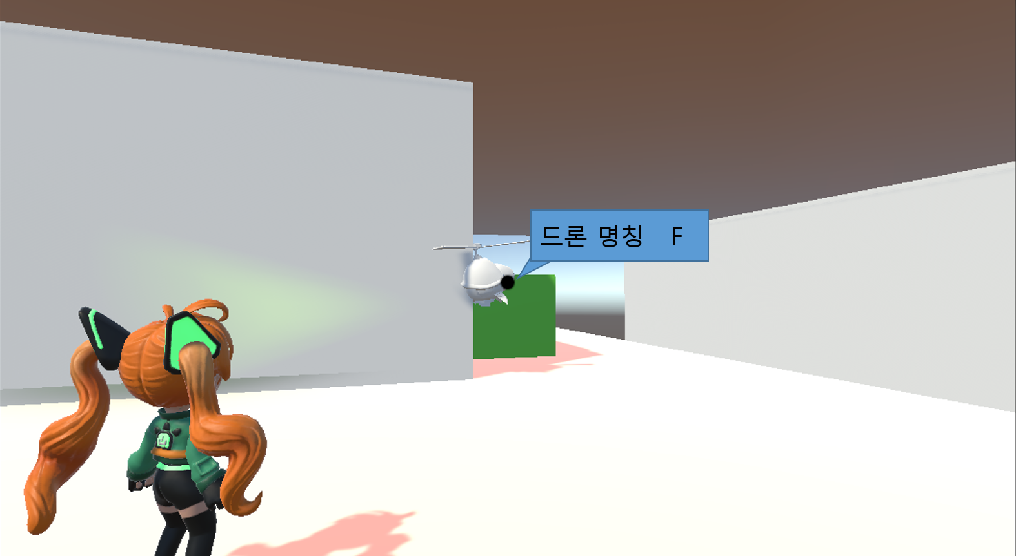
인 게임_기본 UI
X
X
1

Slide 6
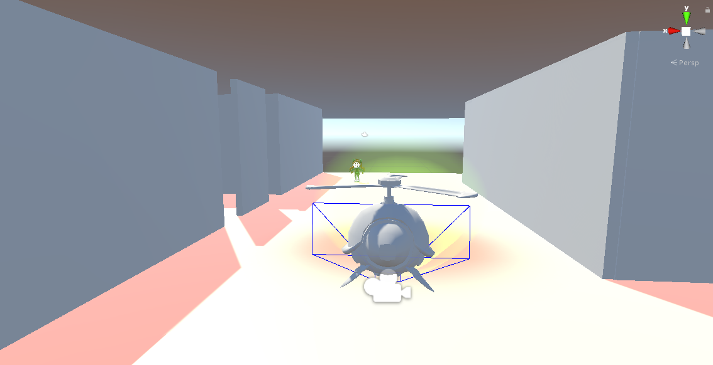
인 게임_드론 UI
15
X
X
1

